Slide 1



«Проблемы преемственности обучения в начальной и основной школе по новым ФГОС»

Slide 2



Школьное обучение никогда не начинается с пустого места,
а всегда опирается на определённую стадию развития, проделанную ребёнком.
Л. С. Выготский

Slide 3


Цели:
Объединение усилий педагогического коллектива школы для повышения эффективности его работы.
Выработка линии поведения, единых требований классных руководителей и учителей- предметников.
Создание системы общих
взглядов на использование правил преемственности в образовательном процессе.

Slide 4

Задачи:
Взаимодействие педагогов начальной и основной школы во избежание трудностей у пятиклассников в дальнейшей учебной деятельности.
Выработка единых педагогических технологий с учетом психологических и возрастных особенностей на средней ступени обучения.
Привлечение внимания педагогического коллектива к проблеме сохранения здоровья всех участников образовательного процесса.

Slide 5








Картина преемственности:
начало года, сентябрь месяц
Мы подготовили замеча-тельных детей, а вы….
Да ваши дети ничего не знают и не умеют!…
Классн. рук.
Классн. рук.
Литерат. чтение
Литература
Рус. язык
Рус. язык
Математика
Математика
История. Обществознание
Окружаю-щий мир
Биология. География
Физика. Химия

Slide 6


Начальная школа
В начальных классах мы очень робко и несмело даем в руки ребенку инструмент, без совершенного владения которым невозможно представить его интеллектуальную жизнь, его всестороннее развитие.

Slide 7

Основная школа
А потом в средних классах учителя требуют, чтобы инструмент этот в руках ребенка действовал быстро и безотказно. Учитель даже не интересуется, в каком состоянии этот инструмент, забывает, что его постоянно надо налаживать, не видит, что зачастую индивидуальный
инструмент в руках ребенка сломался и только поэтому ребенок
не может дальше учиться.
В.А. Сухомлинский

Slide 8

Причины снижения успеваемости
1. Увеличение объёма учебной нагрузки
2.Новые учебные дисциплины: история, обществознание, география, биология.
3.Большое количество учителей вместо одного
4.Отсутствие единства требований
5.Смена традиций классного коллектива, которые создавались в течение четырёх лет
6.Совпадает с переходным возрастом

Slide 9

Причины снижения успеваемости
7. Ослабление внешнего контроля
8.Неполнота данных о выпускниках начальной школы
9. Несоответствие оценок реальным результатам обучения
10. Скачкообразный переход к новым в сравнении с начальной школой методам обучения
11. Рассогласование в содержании учебных курсов начальной и средней школы
12. Рассогласование в нормах выставления оценок с начальной школой

Slide 10

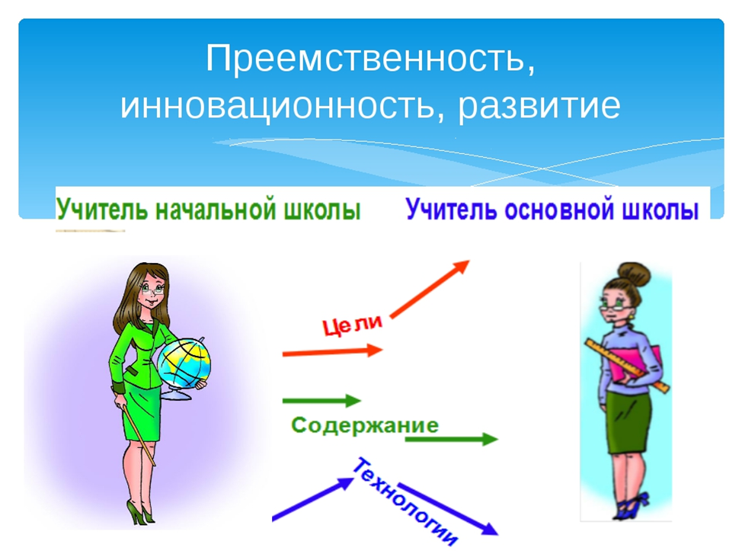
предполагает
принятие общих для всех ступеней
Методики определения
результативности

Slide 11
Приоритетное направление развития образования - переход на новые образовательные стандарты
Задача - создать социально-педагогическую среду, способствующую формированию и развитию человеческого потенциала России,
- реализовать социально-образовательные проекты, культурно-образовательные инициативы.

Slide 12
Ведущие принципы ФГОС — принципы преемственности и развития.
Стандарт НОО утвержден приказом Министерства образования и науки Российской Федерации от «06» октября 2009 г. № 373.
Стандарт ООО утвержден приказом Министерства образования и науки Российской Федерации от «17» декабря 2010 г. № 1897 .

Slide 13
ФГОС – новая парадигма (модель) отечественного образования
от школы информационно-трансляционной
к школе деятельностной
начальная школа | основная школа
первичные навыки самостоятельного поиска знаний | – самостоятельная навигация по освоенным предметным знаниям при решении конкретных задач

Slide 14
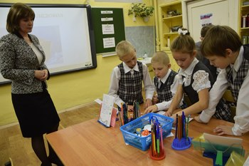
ОБЩЕЕ
НОО ООО
системно - деятельностный подход

Slide 15
Системно - деятельностный подход
-это организация учебного процесса, в котором главное место отводится активной и разносторонней, в максимальной степени самостоятельной познавательной
деятельности школьника.
.

Slide 16

Портрет выпускника начальной школы
Компромисс между педагогогами начального и основного звена - единый «портрет выпускника начальной школы » данного конкретного ОО
и единых требований, предъявляемых к нему

Slide 17

Портрет выпускника
Начальная школа
любящий свой народ, свой край и свою Родину
уважающий и принимающий ценности семьи и общества
любознательный, активно познающий мир
владеющий основами умения учиться, способный к организации собственной деятельности
готовый самостоятельно действовать и отвечать за свои поступки перед обществом
доброжелательный, умеющий слушать и слышать собеседника, обосновывать свою позицию, высказывать свое мнение
выполняющий правила здорового и безопасного для себя и окружающих образа жизни.
Основная школа
любящий свой край, Родину, знающий свой язык, уважающий свой народ, его культуру и духовные традиции
осознающий и принимающий ценности человеческой жизни, семьи, общества, многонационального российского народа
активно познающий мир, осознающий ценность труда, науки и творчества
умеющий учиться, осознающий важность образования, способный применять знания на практике
социально активный, уважающий закон и правопорядок,, осознающий свои обязанности перед семьей, обществом
уважающий других людей; умеющий вести диалог, сотрудничать для достижения общих результатов
осознанно выполняющий правила здорового и безопасного для себя и окружающих образа жизни
ориентирующийся в мире профессий, понимающий значение профессиональной деятельности для человека.

Slide 18


Формирование умения учиться
ЦЕЛЬ
НОО
ООО
учить ученика учиться
учить ученика учиться в общении

Slide 19
Стандарт общего образования
Итоговая оценка выпускника формируется на основе
ФГОС НОО | ФГОС ООО
1. накопленной оценки, зафиксированной в портфеле достижений, по всем учебным предметам; 2. оценок за выполнение (как минимум 3-4) итоговых работ (по предметам и комплексной работы на межпредметной основе). | 1. результатов внутришкольного мониторинга образовательных достижений по всем предметам, зафиксированным в оценочных листах, в том числе за промежуточные и итоговые комплексные работы на межпредметной основе; 2. оценок за выполнение итоговых работ по всем учебным предметам; оценки за выполнение и защиту индивидуального проекта; 3. оценок за работы, выносимые на государственную итоговую аттестацию ФГОС общего образования.

Slide 20
ФГОС НОО и ФГОС ООО – это система требований, «3Т»:
требования к структуре ООП, к соотношению обязательной части ООП и части, формируемой ОУ;
требования к условиям (кадровым, финансовым, материально-техническим);
требования к результатам освоения ООП (личностным, метапредметным и предметным).

Slide 21

Ключевая составляющая Стандарта
Требования к результатам освоения ООП:
личностным,
метапредметным,
предметным

Slide 22

В программе НОО | в программе ООО
формирование УУД | -дальнейшее развитие УУД (личностных, регулятивных, коммуникативных и познавательных УУД), продолжается формирование умения учиться.

Slide 23
Формировать и развивать УУД
Научить выполнять учебные задания, построенные на способе действия, мышления, коммуникации, на основе образца (эталона).
Передать сам способ выполнения метапредметного действия.
Научить встраивать данный способ в учебную деятельность и при необходимости – развивать его.

Slide 24
УУД
– это способность учащегося
самостоятельно усваивать новые знания,
формировать умения и компетентности, включая самостоятельную организацию этого процесса, т.е. умение учиться,
что предполагает полноценное освоение школьниками всех компонентов учебной деятельности

Slide 25

включая:
1) познавательные и учебные мотивы;
2) учебную цель;
3) учебную задачу;
4) учебные действия и операции.

Slide 26
планируемые результаты
1.Предметные УУД– в основе изучения самого предмета (опыт получения, преобразования и применения предметных знаний).
2. Метапредметные УУД– формирование умения у учащихся работать с информацией (извлекать её, анализировать, воспринимать).
3. Личностные УУД– эмоциональность и нравственность в изучении предмета, развитии толерантности, здорового образа жизни, мотивация.

Slide 27
Личностные
Cпособность к саморазвитию и личностному самоопределению;
Сформированность мотивации к обучению;
Сформированность ценностно-смысловых установок;
Способность ставить цели и строить жизненные планы,

Slide 28
Познавательные
Умение строить высказывания;
Формулировка проблемы;
Рефлексия деятельности;
Структурирование знаний;
Поиск информации;
Смысловое чтение;
Моделирование

Slide 29
Коммуникативные
Постановка вопросов;
Разрешение конфликтов;
Умение выражать свои мысли;
Управление поведением партнера;
Планирование учебного сотрудничества.

Slide 30
Регулятивные
Целеполагание;
Планирование;
Прогнозирование;
Контроль;
Коррекция;
Оценка.

Slide 31
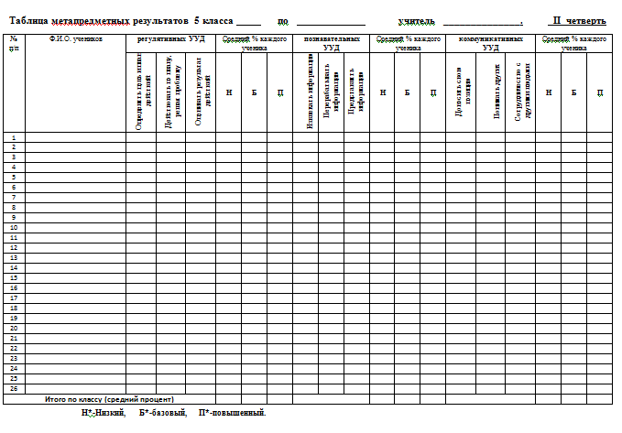

Slide 32
Личностные результаты
ФГОС НОО - готовность и способность учащихся к саморазвитию; - сформированность мотивации к обучению и познанию; - ценностно - смысловые установки обучающихся, отражающие их индивидуально -личностные позиции, социальные компетенции, личностные качества; - сформированность основ гражданской идентичности | ФГОС ООО - готовность и способность учащихся к саморазвитию и личностному самоопределению; - сформированность их мотивации к обучению и целенаправленной познавательной деятельности, системы значимых социальных и межличностных отношений, ценностно-смысловых установок, отражающих личностные и гражданские позиции в деятельности, социальные компетенции, правосознание; - способность ставить цели и строить жизненные планы; - способность к осознанию российской идентичности в поликультурном социуме.

Slide 33
Метапредметные результаты
ФГОС НОО - освоенные учащимися универсальные учебные действия (познавательные, регулятивные и коммуникативные), обеспечивающие овладение ключевыми компетенциями, составляющими основу умения учиться, и межпредметными понятиями | ФГОС ООО - освоенные учащимися межпредметные понятия и универсальные учебные действия (регулятивные,познавательные, коммуникативные); - способность их использования в учебной, познавательной и социальной практике, - самостоятельность планирования и осуществления учебной деятельности и организации учебного сотрудничества с педагогами и сверстниками; - построение индивидуальной образовательной траектории

Slide 34
Предметные результаты
ФГОС НОО - освоенный учащимися в ходе изучения учебного предмета опыт специфической для данной предметной области деятельности по получению нового знания, его преобразованию и применению, а также систему основополагающих элементов научного знания, лежащих в основе с временной научной картины мира. | ФГОС ООО - освоенные учащимися в ходе изучения учебного предмета умения, специфические для данной предметной области, виды деятельности по получению нового знания в рамках учебного предмета, его преобразованию и применению в учебных, учебно- проектных и социально-проектных ситуациях, формирование научного типа мышления, научных представлений о ключевых теориях, типах и видах отношений, владение научной терминологией, ключевыми понятиями, методами и приемами.

Slide 35
Достижение планируемых результатов освоения ООП ООО
обеспечивают
содержат
Программы отдельных
учебных предметов
1.планируемые результаты изучения учебного предмета, курса
личностные, метапредметные и предметные результаты освоения учебного предмета, курса;
содержание учебного предмета, курса;
тематическое планирование

Slide 36
Современный урок
Структура урока
Схема урока - переход от объяснительно- иллюстративного метода работы
к взаимодействию учащихся и учителя, а также взаимодействию самих учеников

Slide 37
Предметная деятельность учителя
Раньше
речь учителя (объяснение, закрепление нового материала),
Сейчас
самостоятельная деятельность обучающихся.

Slide 38
! Формулировки заданий
проанализируйте,
докажите (объясните),
сравните,
выразите символом,
создайте схему или модель,
продолжите, обобщите (сделайте вывод),
выберите решение или способ решения,
исследуйте, оцените, измените, придумайте и т. д

Slide 39
вместо
решите,
спишите,
найдите,
выпишите,
выполните и т.

Slide 40
Традиционный урок | Современный урок
1.Проверка д/з учеников учителем 2.Объявление темы учителем 3.Объяснение темы учителем 4.Закрепление знаний учениками | 1.Создание проблемной ситуации учителем и формулирование проблемы учениками 2.Актуализация учениками своих знаний 3. Поиск решения проблемы учениками 4. Выражение решения 5. Применение знаний учениками

Slide 41
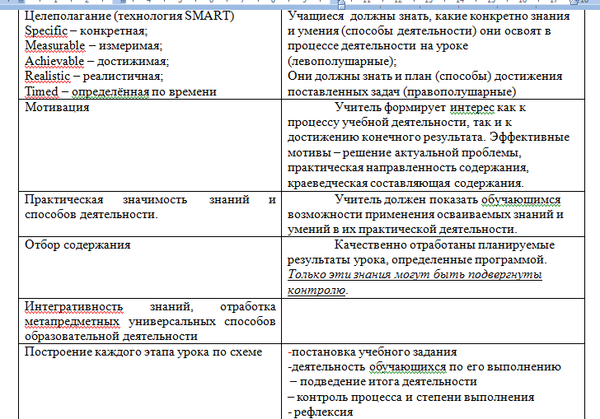
Требования ФГОС ОО к современному уроку

Slide 42
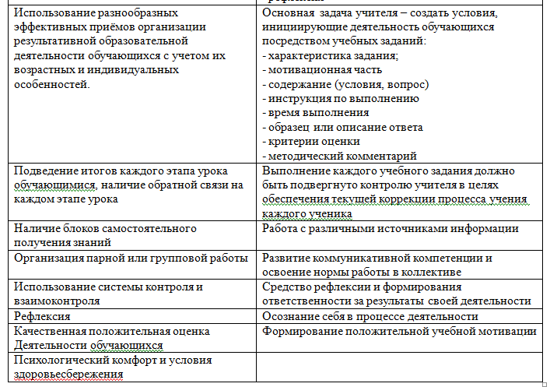
Требования ФГОС ОО к современному уроку

Slide 43
Компоненты учебного задания
•характеристика задания (планируемый результат выполнения);
• мотивационная часть;
• содержание: условия, вопрос;
• инструкция по выполнению;
• время выполнения;
• образец или описание ответа;
• критерии оценки;
• методический комментарий

Slide 44
Максимально эффективно усваивается информация, которая:
• находится в зоне актуальности ;
• подается в контексте происходящего в окружающем ребенка мире, сочетается с текущей ситуацией, с известной информацией;
• затрагивает чувства конкретного человека;
• активно проводится через разные каналы восприятия;
• является базовой для принятия решения (т. е. требует разработки заданий по практическому использованию информации);
• транслируется другому человеку в процессе вербального общения.

Slide 45
Пути решения
1.Изучение программ как начальной, так и средней школы
2.Адаптация технологий начального обучения к технологиям основной школы
3. Согласование требования всех учителей – предметников
4. Частая смена видов деятельности, включая физминутки
5. Новые виды учебной деятельности должны сопровождаться четкими инструкциями
6. Единые требования к системе оценивания различных видов деятельности
7. Уделение особого внимания организации учебного процесса школьника:
-готовность к уроку (наличие необходимых учебно -письменных принадлежностей, порядок на парте);
-правильность оформления тетради, различных видов работ; требования к ведению дневника.

Slide 46


Решения :
Для создания эффективной работы в данном направлении развивать обмен опытом учителей школы в рамках работы методических объединений, педсоветов, семинаров.
Учителям - предметникам с целью предупреждения перегрузок строго регламентировать подачу нового учебного материала, соблюдать нормы домашних заданий, дифференцировать задания на всех этапах урока, уделять внимание здоровьесберегающим технологиям на уроках.
Учителям-предметникам продолжить работу по формированию предметных и метапредметных результатов, учитывая результаты входного контроля, наметить пути ликвидации пробелов в знаниях учащихся, вести воспитательную работу в классе.
Соблюдать преемственность форм и методов организации учебной деятельности ( учителя начальной школы и учителя-предметники основной школы).

